Slide 1
GeoGebra.org
En soutien aux apprentissages à distance
Formation du 20 mai 2020

Slide 2
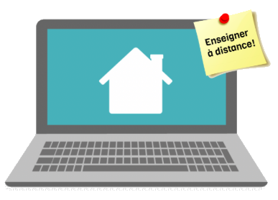


Louise Roy
https://recitmst.qc.ca/
RÉCIT MST 2020

Slide 3
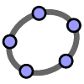
Description
De nombreuses ressources sont disponibles sur la plateforme GeoGebra.org. Pour les organiser et en faire une séquence d’apprentissage, vous avez l’option de créer un livret composé de chapitres, comprenant chacun plusieurs activités.
Dans ce webinaire, vous apprendrez à créer un livret, à y ajouter des activités, à les bonifier et à partager ce livret à vos élèves.

Slide 4
Objectifs et contexte
L’enseignement et l’accompagnement des élèves à distance nécessite souvent le recours à une nouvelle approche. Le partage d’animations et d’activités interactives pouvant être faites à l’ordinateur ou sur un appareil mobile permet de varier l’apprentissage et de motiver les élèves qui n’ont plus accès à un enseignement plus magistral et en présence de son enseignant.
Sur la plateforme d’échange GeoGebra.org, des enseignants de partout dans le monde partagent gracieusement leur travail. C’est en toute légalité que vous pouvez utiliser, organiser et modifier ce qui est partagé afin d’offrir une séquence d’activités personnalisée à vos élèves.
Notes:
Ne pas lire lors de la formation, mais laisser sur le document de présentation

Slide 5
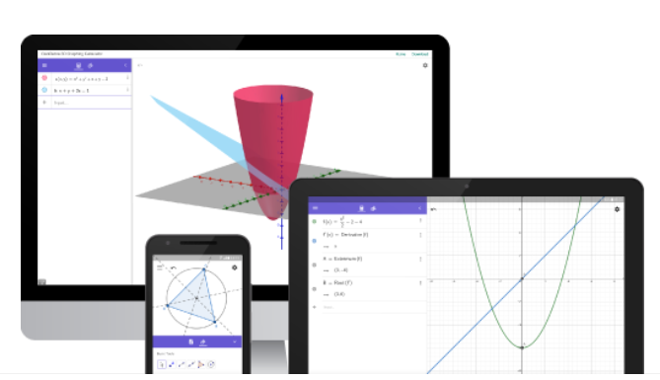

Plan de la formation
Les ressources
  La carte thématique
  Les favoris
Livrets et activités
  Création d’un livret
  Ajout d’activités
  Bonification d’activités
Partage
Autres ressources et suivi
Pour prendre la parole lors de la présentation
Pour noter sur le tableau
Notes:
L’atelier porte principalement sur les outils permettant de créer et de diffuser des activités aux élèves. Des périodes de travail sont prévues pour que vous puissiez créer votre livret durant la formation.
Donner les indications sur la participation active à la présentation et donner les indications sur le travail en double écran. Mais préciser que je laisserai du temps pour expérimenter. Donc seulement ouvrir un deuxième onglet avec GeoGebra.org.

Slide 6
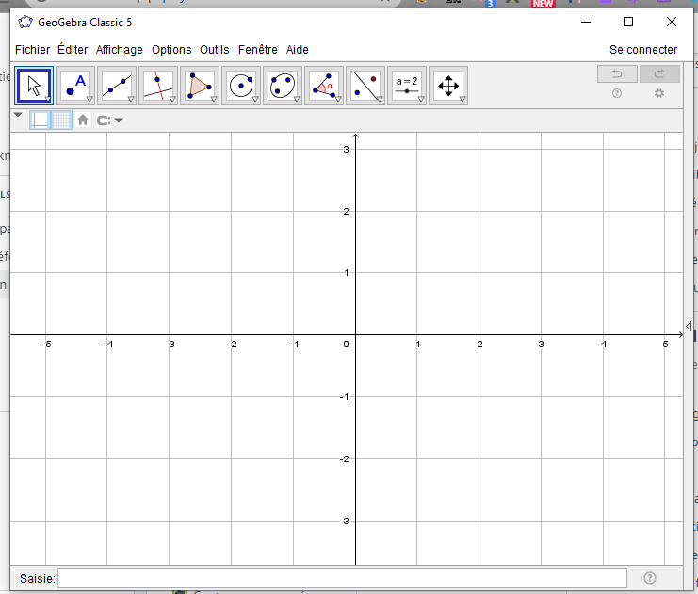
Le logiciel GeoGebra classique
Notes:
Ce que de nombreux enseignants de mathématique connaissent et utilisent depuis presque 20 ans. La version classique installée sur l’ordinateur. Elle est encore largement utilisée en particulier en milieu carcéral, mais également par des concepteurs d’activités plus élaborées.

Slide 7
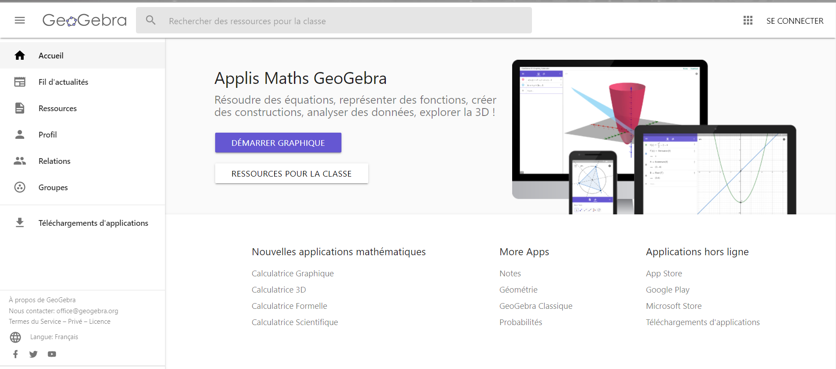
GeoGebra.org
Notes:
Ce que je vous présente aujourd’hui: À la fois: une plateforme d’applications, de réseau social et de création d’activités. Lieu de rencontre entre enseignants et élèves.
Ici, je passe sur la plateforme.

Slide 8
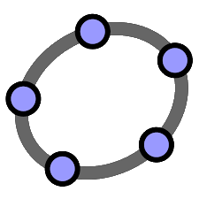
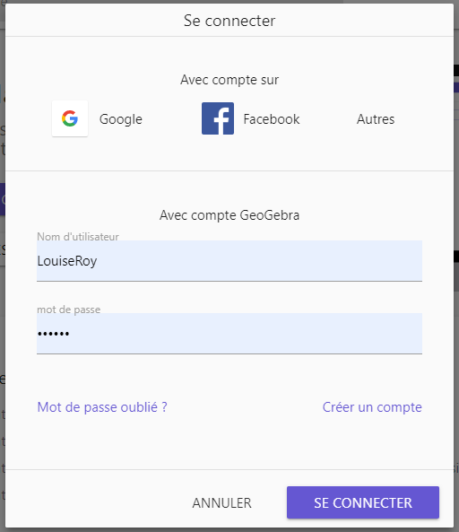
Création d’un compte
GeoGebra.org
Avoir un compte permet de:
Sauvegarder ses réalisations en ligne;
S’abonner à d’autres rédacteurs;
Avoir des abonnés;
Conserver des favoris;
Créer des activités, des livrets et des groupes;
Diffuser ou partager;
Collaborer;
Organiser ses ressources.
Voir l’autoformation GeoGebra 1 sur CAMPUS RÉCIT
Notes:
Pourquoi avoir un compte? Si vous n’avez pas encore créé votre compte, vous pourrez le faire lors de la première scéance main sur les touches.

Slide 9
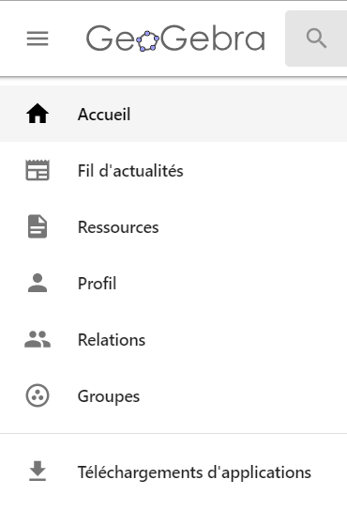
Le menu
Affichage (ou pas) du menu
Les ressources publiques
Votre espace avec vos ressources
Notes:
Le menu permet de naviguer dans le site.

Slide 10
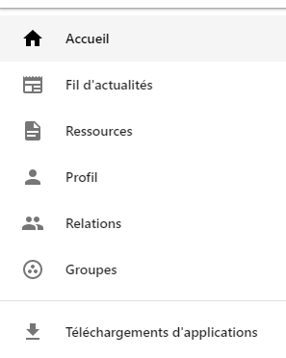
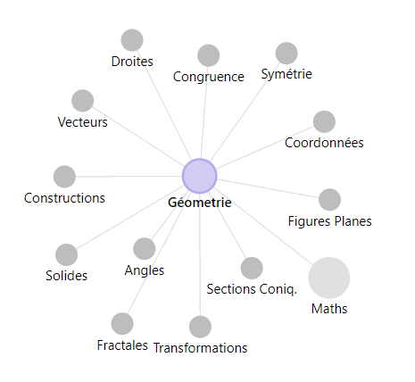
Les ressources publiques
Chercher par mot-clé
Explorer par thème
Notes:
On commence avec les ressources partagées. On peut également utiliser la recherche par mots-clés. Voir l’ajout d’une activité dans ses favoris

Slide 11
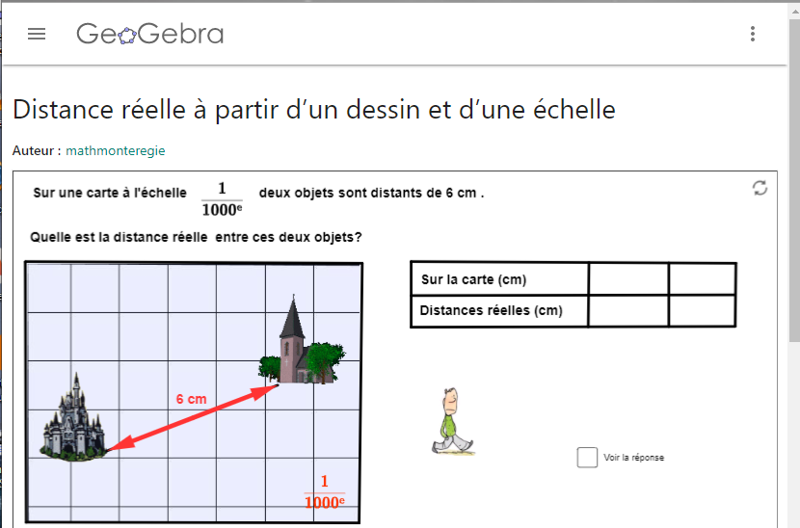
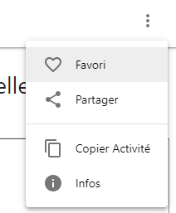
Ajout dans les favoris
Notes:
Si vous pensez réutiliser cette activité, ça peut être pertinent de la mettre dans vos favoris afin de la retrouver rapidement.

Slide 12
Création d’un livret
Structure de votre séquence d’apprentissage

Slide 13
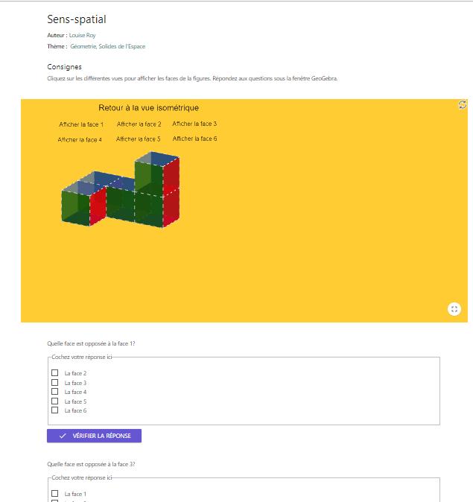
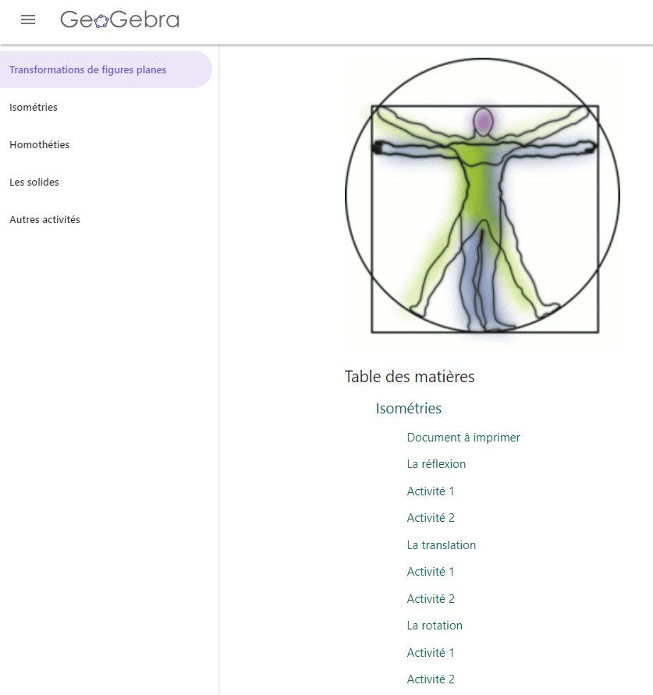
Activités et livrets
Activités
Livrets
Un livret contient plusieurs activités; c’est le contenant.
Une activité contient au moins une tâche; c’est le contenu.
Notes:
Une activité peut être constituée de plusieurs éléments tels du texte, des appliquettes, des vidéos, des images, des questions.
Un livret contient plusieurs activités organisées par chapitres. Les activités et les livrets peuvent être privés, partagés ou publics.
Il est possible d’organiser les activités et les livrets dans des dossiers, par contre, les dossiers ne peuvent pas être partagés.
Dans le contexte de la formation en ligne, les livrets sont un excellent moyen pour diffuser des séquences d’apprentissage aux élèves.
Dans les favoris, prendre le livret Activités à la maison et quelques activités de ce livret (pour les questions) et du livret Virage numérique CSPN-CCR (pour les documents, vidéos, page Web et illustration)

Slide 14
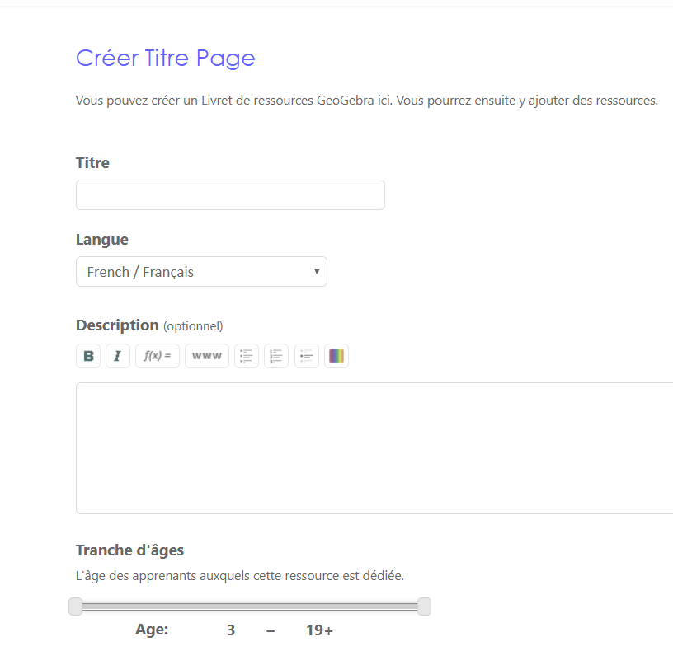
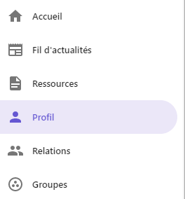
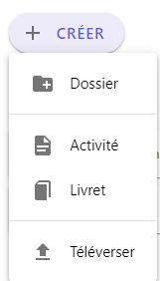
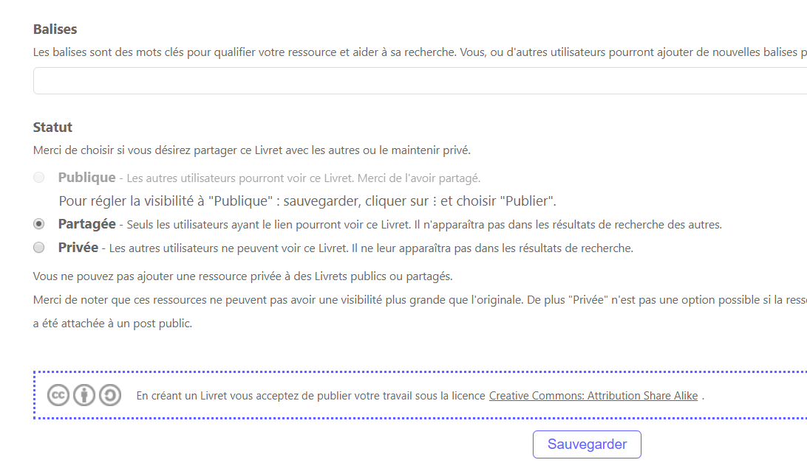
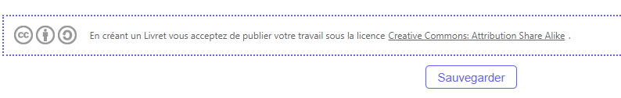
Création d’un livret
Cibler un sujet;
Trouver un titre;
Écrire une description;
Ajouter des balises;
Modifier le statut au besoin.
Notes:
Comme le livret en en fait un livre visant une séquence d’apprentissage, la planification est importante, mais comme tout est modifiable par la suite, il sera toujours possible de s’ajuster.
Les balises et la description peuvent être ajoutées plus tard. À part les deux premiers points, les étapes peuvent être faites dans n’importe quel ordre et être modifiées par la suite. Le titre aussi peut être ensuite modifié.
On fait une première sauvegarde pour ensuite compléter le livret.

Slide 15
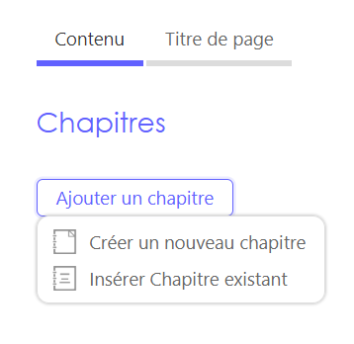

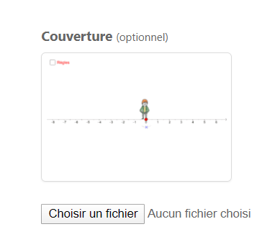

Mise en page du livret
Insérer des chapitres;
Ajouter une image;
Sauvegarder et voir le livret.
Choisir une image de couverture
On peut choisir une image prise sur Internet, mais attention de prendre une image libre de droit et d’indiquer la source dans la description du livret.
Notes:
On peut ajouter des ressources à ce moment, mais on peut aussi les ajouter plus tard. Si on n’ajoute pas d’image, ce sera la capture d’écran de la première activité qui devrait s’afficher. L’image est importante, car elle permet de faire ressortir votre livret dans les recherches et parmi les ressources de votre profil lorsque vous en avez beaucoup. Facilite le repérage.

Slide 16

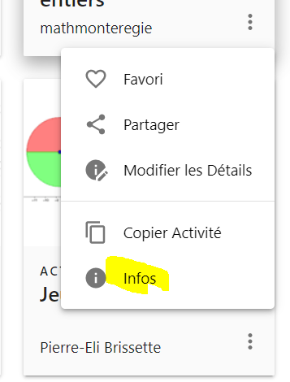
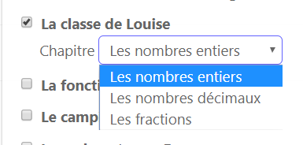
Sélectionner et ajouter des activités
Notes:
La façon la plus rapide d’ajouter des activités dans un livret. On peut ajouter une activité dans plusieurs livrets. Si le livret a plusieurs chapitres, on peut déjà sélectionner le chapitre à ce moment. On peut aussi ajouter des activités à partir de l’éditeur du livret. On va voir plus tard comment créer une activité.

Slide 17

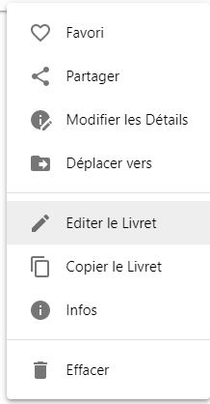
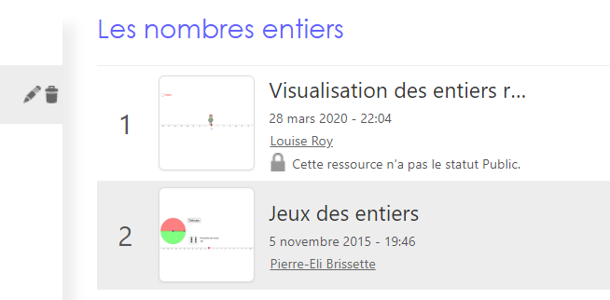

Éditer le livret
Organiser les activités dans le livret
Redisposer les activités;
Modifier la description;
Ajouter ou supprimer un chapitre;
Modifier l’image;
Ajouter des balises.
Notes:
L’ordre des activités est celui de l’intégration, on doit donc souvent déplacer les activités et on peut même avoir à les changer de chapitre ou en supprimer. On peut également ajouter une activité lorsqu’on est en mode édition du livret.

Slide 18
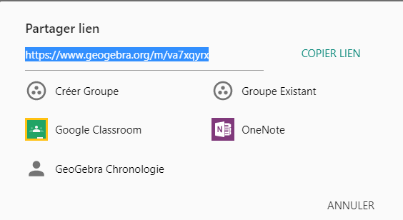
Partager le livret
Plusieurs options de partage

Slide 19
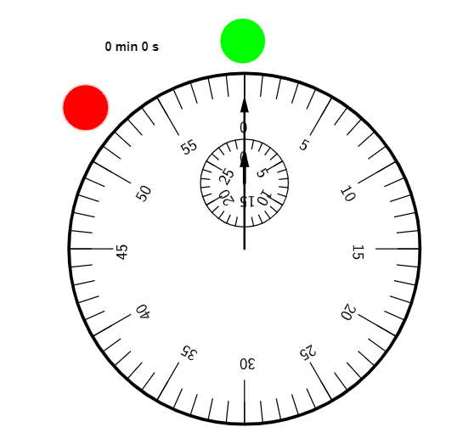
À votre tour
Créez un livret;
Inscrivez la description;
Ajoutez deux chapitres;
Trouvez quelques activités et intégrez-les à votre livret.
Source: https://www.geogebra.org/m/FKtebJQB
Notes:
Environ 5 à 10 minutes, afficher le chronomètre. La recherche d’activités peut être très chronophage, surtout au début, quand on n’a pas une idée tout à fait claire de ce qu’on veut faire. On peut mettre plusieurs activités quitte à les supprimer de notre livret pas la suite ou les mettre dans un chapitre “En attente” ou dans nos favoris.

Slide 20

On prend le temps de partager
Sujet ou thème de votre livret
Commentaires, difficultés rencontrées, découvertes;
Échanges ...
Source des images: https://pixabay.com/fr/
Notes:
Laisser les gens prendre la parole, activer les micros, mais également voir le clavardage. Également utiliser la diapo pour écrire dans le tableau.

Slide 21
Les activités
Le contenu de votre séquence d’apprentissage

Slide 22
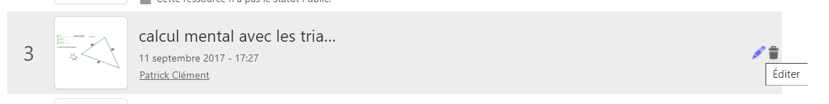
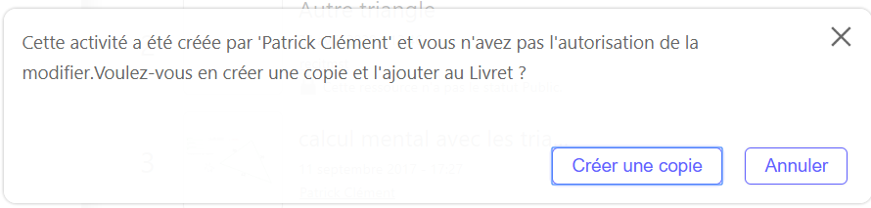
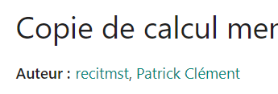
Copier et éditer une activité
Éditez le livret, sélectionnez l’activité et cliquez sur le crayon au bout de la ligne.
En éditant une activité faites par une autre personne, vous créez une copie où votre nom s’ajoute au sien.
Notes:
Lorsqu’on clique sur Éditer Activité d’une activité qui n’est pas de nous, on crée automatiquement une copie de l’activité. Ensuite on peut l’éditer comme si elle était à nous. Parfois, le petit crayon n’y est pas, on doit alors faire la copie, qui se retrouve dans nos ressources et l’intégrer dans le livret, puis retirer l’activité initiale.
On peut également faire une copie avant de l’intégrer dans le livret.

Slide 23
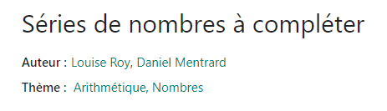
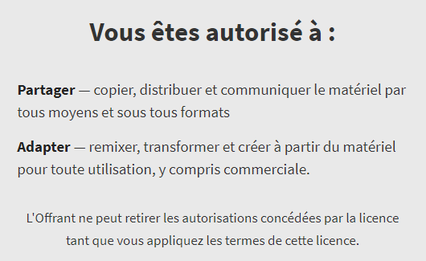
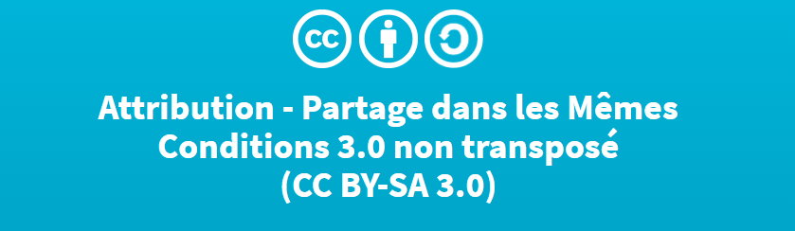
Copier l’activité en respect de l’auteur
Lorsque l’activité est créée par une autre personne, c’est une copie qui est éditée;
La copie conserve le nom de l’auteur initial (garde intacte l’activité initiale).
Notes:
Important de faire des copies d’activités en restant dans l’interface de GeoGebra. Si on copie l’activité sur son ordinateur et la dépose à nouveau en ligne, le nom de l’auteur initial est perdu.
Rappel: GeoGebra est un logiciel libre, tout le monde profite du partage des autres, il faut respecter les droits d’auteur si on veut continuer à bénéficier des partages.

Slide 24
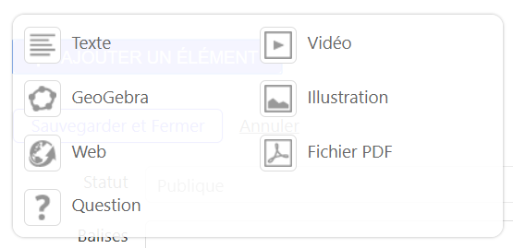
Les éléments d’une activité
Les éléments permettent de changer une activité en une tâche à faire avec des consignes et, si nécessaire, une évaluation pour vérifier la compréhension.
Il n’y a pas de limite au nombre d’éléments dans une activité, mais éviter d’en mettre trop, surtout si certains élèves travaillent avec des appareils mobiles ou avec des élèves ayant plus besoin d’activités courtes.
Notes:
Les éléments de l’activité sont au coeur même de l’aspect pédagogique. Donner une équation avec des curseurs à manipuler ne produit pas forcément un apprentissage. L’intention pédagogique doit être claire et l’élève doit savoir ce qu’il a à faire. Idéalement, on doit prévoir une validation soit par des questions, soit par une activité autocorrective, soit par un document à imprimer qui accompagne l’activité. Si l’activité est transmise dans une classe virtuelle (on va voir les choix plus tard), on peut mettre des questions ouvertes. Si l’activité a un objectif plus ludique, l’élève doit quand même être guidé et comprendre l’intention.

Slide 25
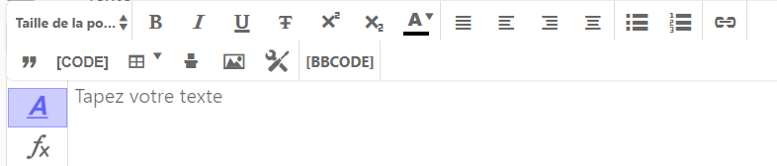
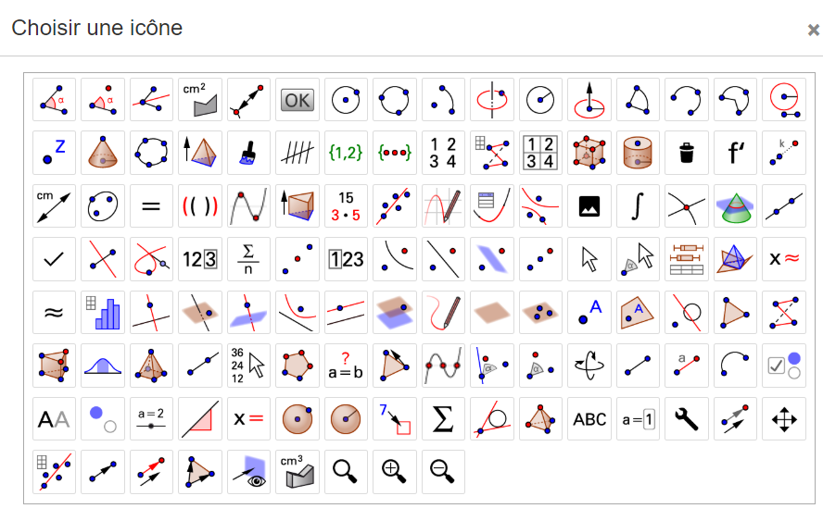
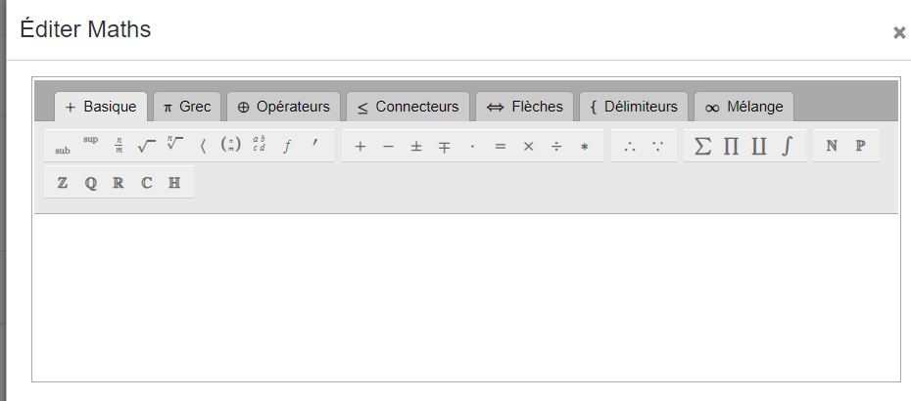
La boite de texte
Texte pour les consignes
Éditeur de texte et d’équations;
Images d’outils GeoGebra pour activité de construction;
Lien, images, code, listes, etc.
Notes:
Une activité devrait toujours commencer par une boite de texte expliquant les consignes ou les objectifs de l’activité. D’autres boites de texte peuvent être ajoutées pour des retours ou pour guider l’élève. Montrer les différentes options de l’édition de texte. Prendre exemple avec la construction de triangles.

Slide 26
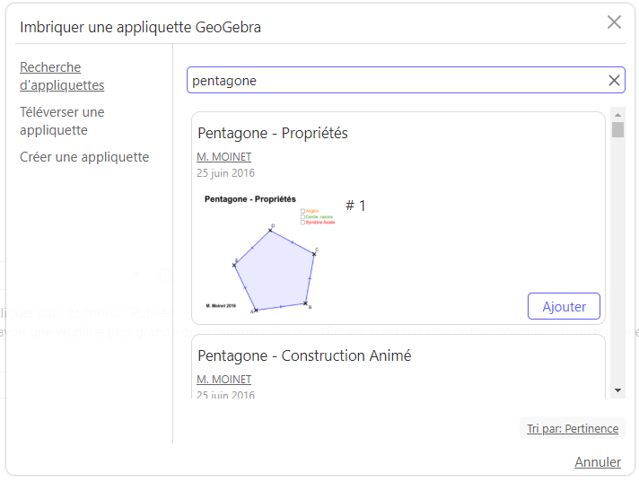
GeoGebra
Pour ajouter une appliquette:
Partagée
À partir de votre ordinateur
Créée à partir d’une application
Notes:
Ajouter une application pour faire construire une figure par exemple.

Slide 27
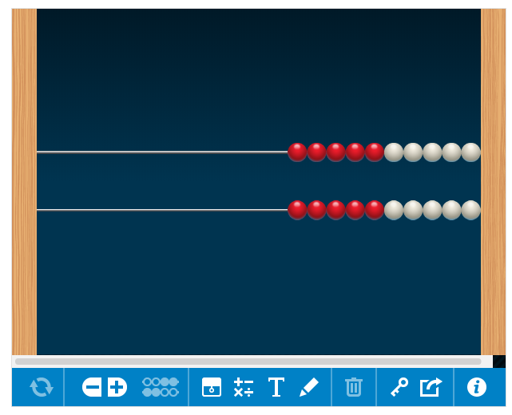
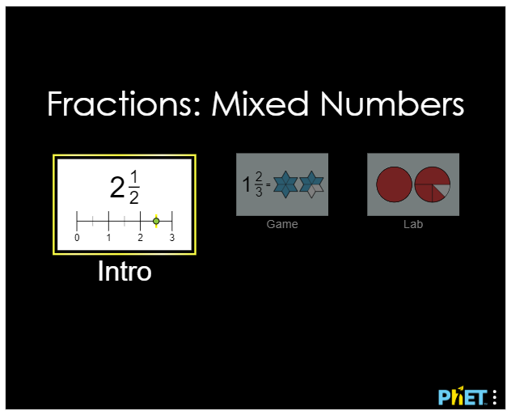
Web
Insertion d’une page web
Intégrée dans l’activité
Qui s’ouvre dans une autre fenêtre
On peut configurer la taille de la fenêtre.
Permet de créer des activités encore plus dynamiques.
Intégrer par exemple une activité de Math Learning Center, un canvas de Graspable Math, de https://learningapps.org/, une animation de Phet Colorado, etc.

Slide 28
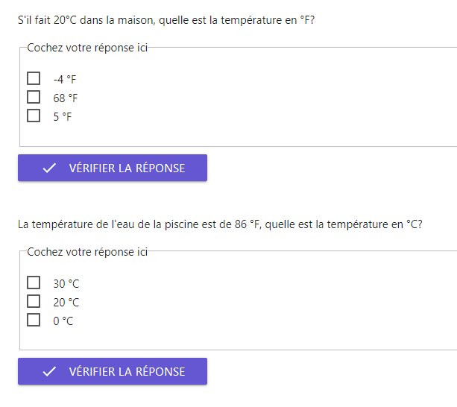
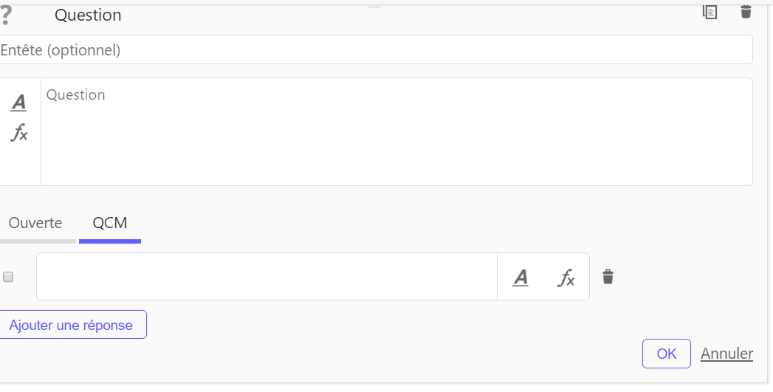
Les questions
Deux types de questions
Ouverte
Choix multiples
Pour la question ouverte, on peut écrire un exemple de réponse souhaitée si on veut que l’élève se corrige.
Notes:
Lorsque l’activité est partagée dans une classe virtuelle, on peut faire en sorte que la réponse n’est pas validée par le logiciel, mais doit l’être par l’enseignant.

Slide 29
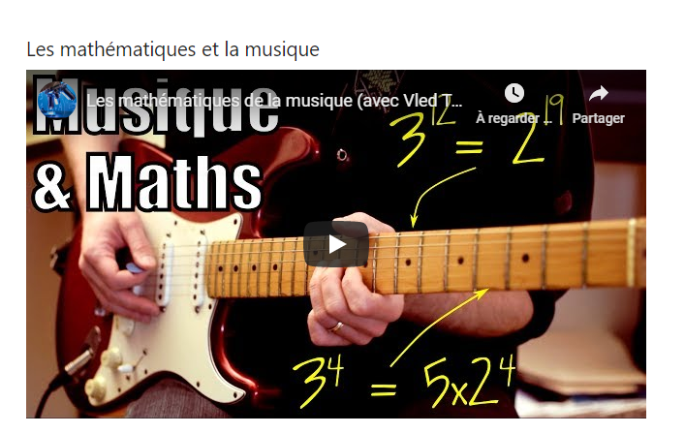
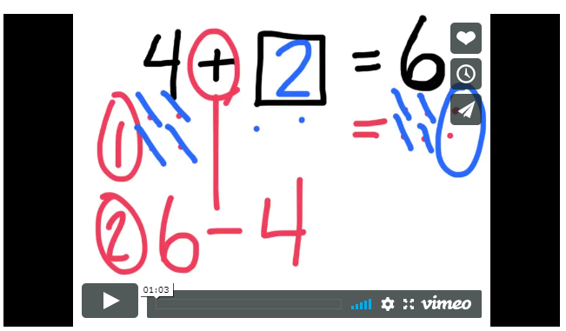
Vidéo
La vidéo doit provenir d’un site de vidéo (Youtube, Viméo…)
On peut intégrer une vidéo pour:
Faire une mise en situation;
Énoncer les consignes;
Donner un exemple de construction;
Donner des explications supplémentaires;
Etc.
Notes:
Pour la vidéo, prendre: https://youtu.be/gTElJnUKJwk (construire un diagramme circulaire)

Slide 30
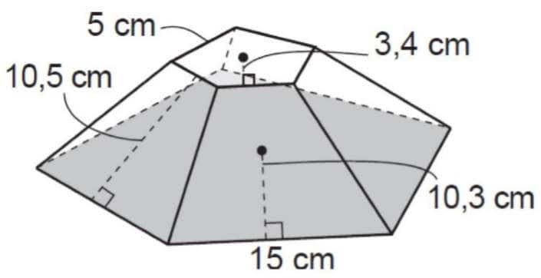
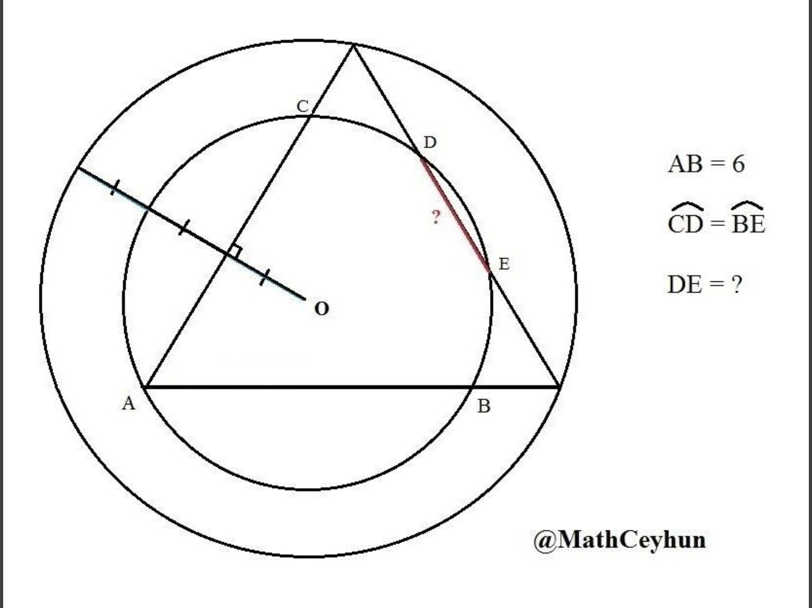
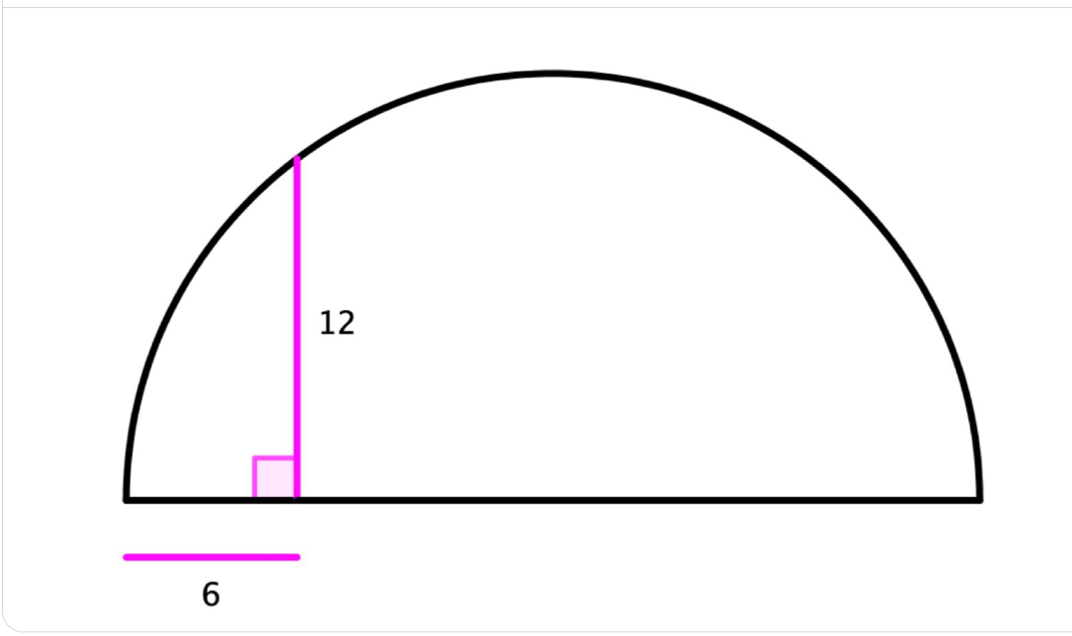
Illustration
Plusieurs formats d’images peuvent être intégrés
Pertinent pour :
une mise en situation;
un figure à construire;
votre photo 😄
Notes:
Exemples avec un objectif à atteindre et une autre pour illustrer une situation

Slide 31
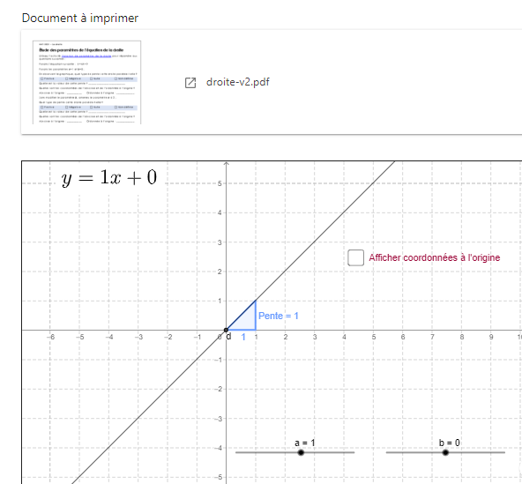
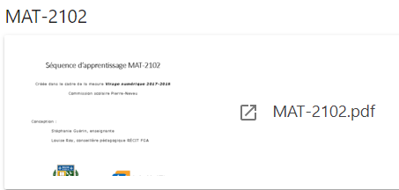
Un PDF
Dans certains cas, on peut proposer une situation plus complète. On met donc le fichier PDF dans l’activité et l’élève pourra alors l’imprimer chez lui.
Notes:
Ajout d’exemples

Slide 32
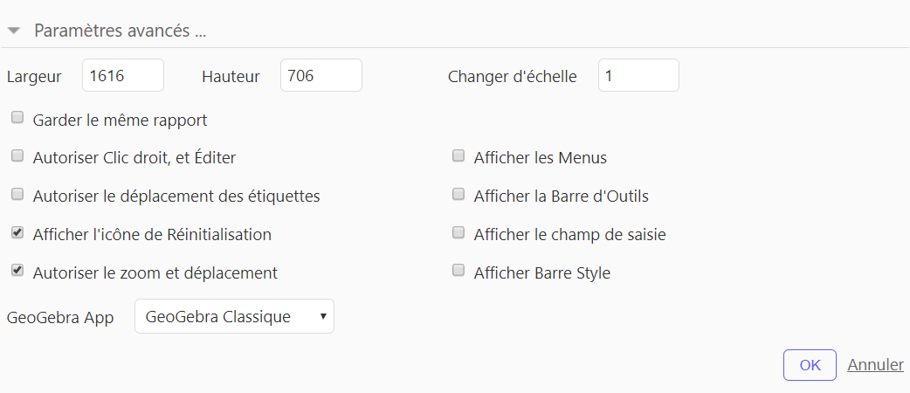
Les paramètres avancés de l’appliquette
Au besoin, modifiez les paramètres de l’appliquette
Penser à l’affichage sur appareil utilisé par les élèves.
Selon ce que l’élève aura à faire, sélectionnez les options.
Notez que lorsque l’activité est conçue pour faire varier des curseurs ou entrer des données dans des boites de texte, il vaut mieux ne pas autoriser le zoom et le déplacement.
Notes:
Lorsque l’appliquette provient d’un autre auteur, on doit souvent apporter des modifications. Les modifications peuvent être dans la configuration de l’affichage, mais on peut également éditer l’appliquette pour en modifier le contenu comme par exemple, traduire des termes, changer des couleurs, retirer ou ajouter une étiquette, etc.
Avec l’application Classique, on peut configurer la barre d’outils afin de retirer, par exemple, des outils inutiles pour les tâches à faire..

Slide 33

Configuration de l’activité
Notes:
Important surtout si on publie l’activité, sinon, pas vraiment nécessaire d’y toucher au début. S’enregistre lorsqu’on sauvegarde l’activité.

Slide 34



Créer une activité
Dans votre profil
À partir du livret
Notes:
On ajoute ensuite les éléments

Slide 35
À votre tour
Éditer une activité que vous avez ajoutée à votre livret
Faites une copie en conservant l’auteur initial
Ajouter des éléments afin de la bonifier
Source: https://www.geogebra.org/m/FKtebJQB
Notes:
Environ 10 à 15 minutes, afficher le chronomètre

Slide 36
On prend le temps de partager
Activité modifiée
Commentaires, difficultés rencontrées, découvertes;
Échanges ...
Source des images: https://pixabay.com/fr/
Notes:
Laisser les gens prendre la parole, activer les micros, mais également voir le clavardage. Également utiliser la diapo pour écrire dans le tableau.

Slide 37
Les options de partage
Avec vos élèves et avec vos collègues

Slide 38



Partager le livret ou l’activité
Lorsque les élèves n’ont pas de compte GeoGebra
Partage par lien (le livret et les activités qu’il contient doivent avoir un statut “Partagé” ou “Public”).
Partage dans leur Google Classroom ou OneNote
Lorsque les élèves ont un compte GeoGebra
Création d’un groupe et inscrire les élèves dans le groupe
Leur assigner les activités à faire (on peut ajouter un échéancier)
Permet de faire un suivi, de voir quels élèves ont fait les activités et avoir les résultats lorsqu’il y a des questions. On peut ajouter une appréciation.
Notes:
Pour voir comment travailler avec les groupes, consultez l’autoformation https://campus.recit.qc.ca/math%c3%a9matique-science-et-technologie/mstdistance101, dans la section Plateformes de conception et d’enseignement collaboratives, Les mathématiques à distance avec GeoGebra, ou voir les capsules vidéos (2) sur la chaîne Youtube du RÉCIT MST.

Slide 39


Les relations
Notes:
Abonnez-vous à vos collègues
Il est possible de partager vos réalisations en leur donnant un statut public ou en les partageant à votre réseau par l’option GeoGebra Chronologie. L’activité apparaitra dans le fil d’actualité de vos abonnés.

Slide 40




Votre réseau
Notes:
Avoir un réseau et suivre les publications de nos abonnés permet de se tenir à jour et d’avoir des idées d’activités. On peut régler la fréquence et le type de notifications par courriel et suivre le fil d’actualité sur le site de GeoGebra. On peut également partager nos publications directement sur le fil d’actualité pour que nos abonnés soient informés. Il y a également des échanges sur Twitter et Facebook.

Slide 41



Travailler à plusieurs sur un livret
Notes:
Un livret peut avoir plusieurs rédacteurs, permet par exemple de se partager les tâches, soit par chapitre ou un ajoute les questions, un autre les vidéos...

Slide 42

Enregistrement sur son ordinateur
Peut être utile pour l’utilisation hors-ligne (carcéral) ou pour voir comment l’activité est construite.
Ne doit pas être remis en ligne.
Notes:
Le livret peut aussi être téléchargé pour utilisation hors-ligne.

Slide 43
Les applications
Survol de quelques applications
Notes:
S’il reste du temps

Slide 44


Applications en ligne
Géométrie
Calculatrice Graphique
GeoGebra Classique
Calculatrice 3D
Calculatrice Scientifique
Calculatrice Formelle
Notes
Probabilité (postsecondaire)
Notes:
On compte actuellement 8 applications en ligne et elles sont entièrement traduites en français. Six d’entres elles existent en applications mobiles et certaines sont téléchargeables sur ordinateur. Notez que la version Classique comprend toutes les fonctions des applications graphique, géométrie, 3D en plus d’un tableur.

Slide 45

Notes:
Les six applications, également disponibles sur appareils mobiles. Les versions Graphique et Classique peuvent être téléchargées sur ordinateur pour une utilisation hors-ligne (carcéral)

Slide 46


Sauvegarde
Les ressources créées avec les applications en ligne sont enregistrées comme activités dans notre profil.
On peut ensuite les bonifier et les ajouter à un livret.

Slide 47




Géométrie
Pertinent dès le primaire;
Deux fenêtres, soit Algèbre et Outils en plus de la fenêtre graphique;
Fenêtre graphique sans axes ni grille en affichage par défaut, (peut être configurée);
Accès aux claviers et aux commandes.
Notes:
Étude de la géométrie (figures planes), des transformations, de la relation de Pythagore, etc. Si on préfère limiter le nombre d’outils, on doit utiliser l’application classique et configurer la barre d’outils afin de n’avoir que les outils à utiliser par l’élève.

Slide 48





Calculatrice graphique
Conçue pour l’étude des fonctions et des relations (à partir du troisième secondaire);
Trois fenêtres, soit Algèbre, Outils et Tableau en plus de la fenêtre graphique;
Quatre claviers et nombreuses commandes.
Notes:
Application très pertinente pour le secondaire, l’application mobile a également le mode Test.

Slide 49





Calculatrice 3D
Fenêtres: Algèbre, Outils et Graphique 3D;
La fenêtre graphique comprend 3 axes et peut être manipulée dans toutes les directions;
Affichage avec des projections orthographiques, à perspective, pour lunettes et obliques;
Outils d’extrusion et de développement (patron);
Travail sur différents plans;
Calcul de l’aire totale et du volume;
Exportation en format STL pour imprimante 3D.
Notes:
Faire un cube, faire afficher les objets libres, dépendants et auxiliaires. L’application mobile a le mode Réalité virtuelle.

Slide 50



Autres ressources
Les tutoriels
Les forums
Les autoformations
Notes:
Lorsque les tutoriels existent en français, ils s’afficheront pour les utilisateurs francophones, les forums en français sont très actifs.

Slide 51
Quelques liens
Présentation de GeoGebra.org
CAMPUS RÉCIT: cours GeoGebra 1 (deux autres cours suivront)
Les tutoriels (quelques uns traduits en français)
L’édition avec GeoGebra
Activités à la maison: livret recueil pour primaire, secondaire et FGA
Pour les élèves: construction de figures avec l’application Classique
MAT-2102 (Isométrie et homothétie)
Troisième secondaire
Article sur Carrefour Éducation
Notes:
Voir des exemples de livrets

Slide 52
Badge, appréciation et suivi...
En conclusion!
Explorez, créez et partagez;
Expérimentez avec vos élèves en leur proposant des activités;
Développez votre réseau;
Participez aux autres formations du RÉCIT MST.
Formulaire à compléter
Notes:
Complétez le formulaire en ligne (laisse un peu de temps, mettre le lien dans le clavardage)

Slide 53

Document de questions et partages
Place your screenshot here
Notes:
Document de questions et partages

Slide 54



LES RENDEZ-VOUS VIRTUELS PRINTANIERS DU RÉCIT!
Enseigner à distance!
Pour plus de détails : recit.qc.ca
Notes:
Lien vers les rendez-vous virtuels printaniers du RÉCIT à venir : http://recit.qc.ca/nouvelle/rdv-virtuels-printaniers-du-recit-se-former-a-distance/

Slide 55
L’équipe du RÉCIT MST est disponible
du 19 mai au 5 juin
de 13 h 30 à 15 h.
Place your screenshot here
Lien vers notre salle de vidéoconférence
https://meet.jit.si/RECITMSTDistance
Notes:
Salle de vidéoconférence : https://meet.jit.si/RECITMSTDistance

Slide 56

MERCI; votre participation est vraiment appréciée!
louise.roy@recitmst.qc.ca
equipe@recitmst.qc.ca
Page Facebook
Twitter
Chaîne Youtube
Questions?
Ces formations du RÉCIT sont mises à disposition, sauf exception, selon les termes de la licence Licence Creative Commons Attribution - Pas d’Utilisation Commerciale - Partage dans les Mêmes Conditions 4.0 International.

